Slide 1
Spatial Temporal Graph Convolutional Networks for Skeleton-Based Action Recognition
Thirty-second AAAI conference on artificial intelligence. 2018.
Yan, Sijie, Yuanjun Xiong, and Dahua Lin.

Slide 2
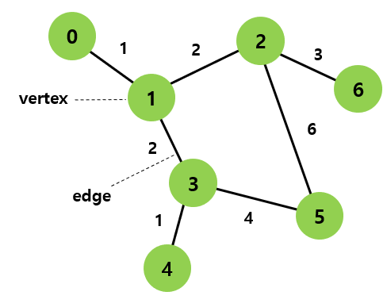
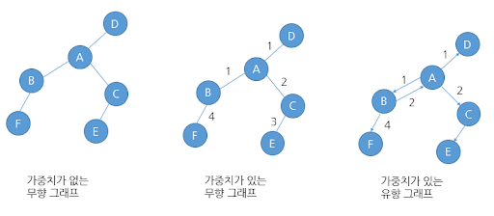
개요 : Graph?
Graph
vertex(node)와 edge로 구성된 한정된 자료구조를 의미한다.
vertex(node)는 정점, edge는 정점과 정점을 연결하는 간선이다.
Notes:
기초 개념이다.
자료구조에서 그래프의 의미이며, 밑에 세 개에서 나오는 그래프 종류들에 대해서는 본 세미나에서는 다루지 않고.
데이터의 표현을 이런식으로 하는게 그래프 형태구나~하고 넘어가겠습니다.

Slide 3
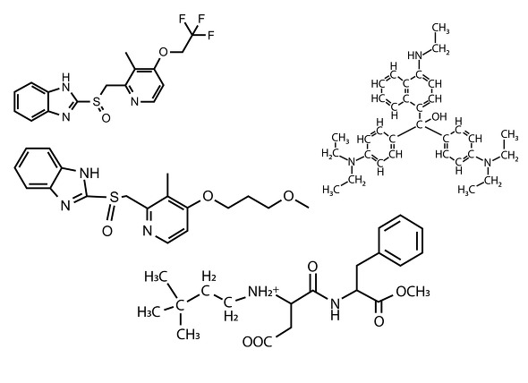
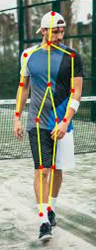
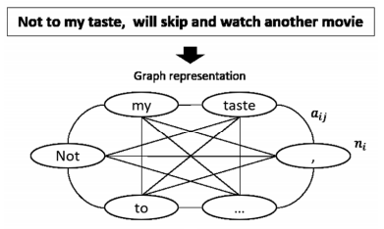
개요 : 예시
Notes:
노드는 각 점의 특징이라고 할수 있고, 엣지는 각 노드 간의 관계라고 할 수있다.

Slide 4
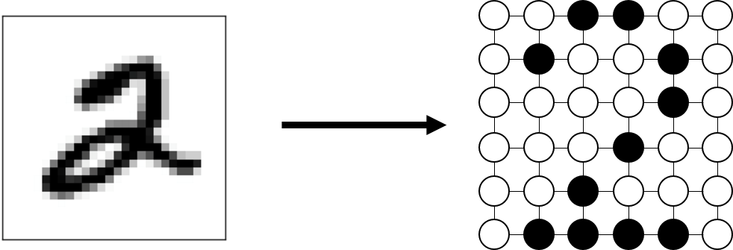
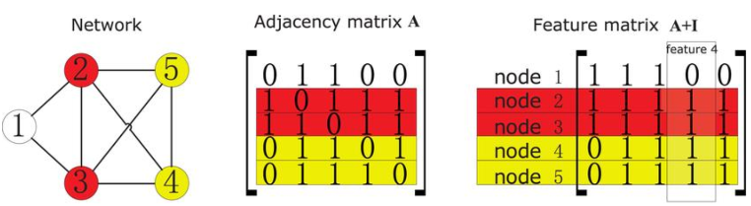
개요 : 예시
직관적으로 표현
GNN
Notes:
GNN이랑 임베딩 얘기까지 하면 너무 길어져서 생략

Slide 5
CNN과 비교
적은 계산량
넓은 수용범위
‘관계’로 표현되는 데이터에도 적용가능 (유클리드 공간x)
Notes:
물론 더 많은 정보를 주기 위해 norm의 필요성, 라플라시안 매트릭스 사용 등이 있는데 생략
다양한 도메인에서 사용가능

Slide 6
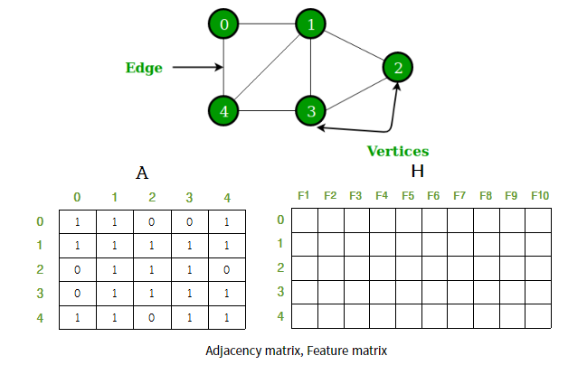
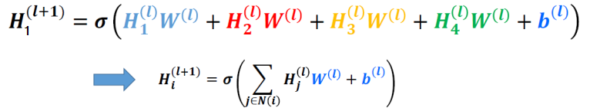


W
X=H , D = A의 차수 행렬
Weight matrix
Notes:
아까 봤던 GNN의 A행렬과 다른점이 있다면, 각 자신에게 해당하는 정보를 이어줌.
아까A의 정의대로 연산하게되면 나중에 연산하고 나온 잠재 벡터가 해당 노드에 대해서 반영받지 못했기 때문에, GCN에서는 이렇게 셀프 루프를 정의해준다.
또, 사실 GCN에서는 A 행렬에 대해 정규화 과정이 필요한데, H 행렬의 크기가 불안정하다는 이유로 이와 같은 정규화 과정을 거침
사실 정규화과정도 있는데 이건 뒤에서 다시 설명하겠음
그래프의 정보를 결정하는건 노드에 담긴 정보이다. 따라서 local부분의 특성만 받아 동일 weight로 연산하면서 노드 정보가 update되도록 해야한다.

Slide 7
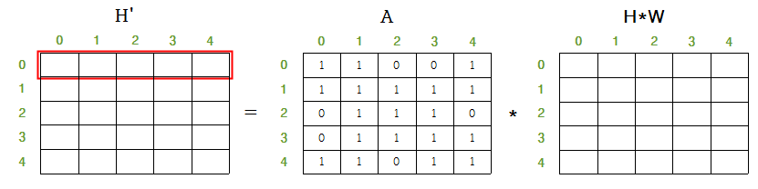

Slide 8
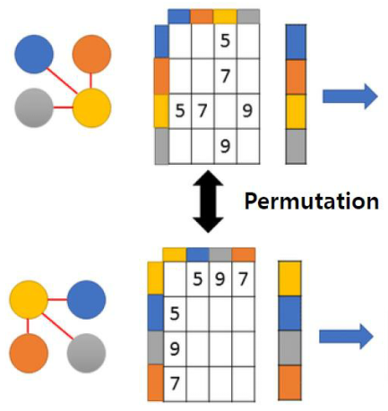
Readout layer
CNN에서 모든 정보를 취합하기 위해 FC를 거치고, 분류
GCN에서 모든 정보를 취합하기 위해 Readout(MLP)을 거치고, 분류
같은 그래프이지만 Adjacency matrix가 다른 경우

Slide 9
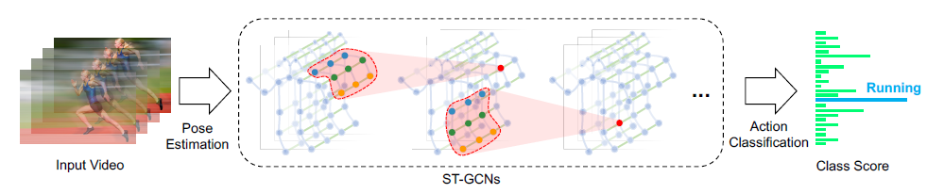
ST-GCN
Input 정보 추출
GCN 연산
Feature 정보 추출

Slide 10
ST-GCN
머리 - (x,y)
왼손 - (x,y)
.
.
.
왼발 - (x,y)
오른발 - (x,y)
A | 머리 | 목
머리 | 1 | 0
목 | 1 | 1
H | 머리 | 목
머리 | ?
목
H | 머리 | 목
머리 | X | r
목 | r | X
H | 머리 | 목
머리 | Y | r
목 | r | Y
Notes:
3D 영상으로 학습시킨다면, z에 대한것도 추가되겠지?

Slide 11
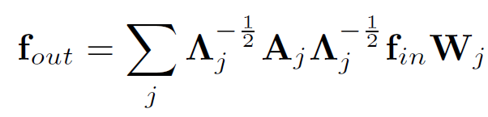
ST-GCN
9 Layer
= A+I

Slide 12
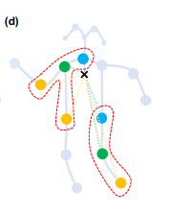
ST-GCN
<후속 논문>
∙ Li, Maosen, et al. "Actional-Structural Graph Convolutional Networks for Skeleton-based Action Recognition.“, CVPR, 2019
∙ Si, Chenyang, et al. "An Attention Enhanced Graph Convolutional LSTM Network for Skeleton-Based Action Recognition.“, CVPR, 2019
∙ Shi, Lei, et al. "Two-Stream Adaptive Graph Convolutional
Networks for Skeleton-Based Action Recognition.“, CVPR, 2019
∙ Shi, Lei, et al. "Skeleton-Based Action Recognition with
Directed Graph Neural Networks."
한계
“관절의 관계성을 로컬 영역에서 밖에 찾지 못한다.”
…

Slide 13
<SOTA_2018.1>
Kinetics dataset(400) : 18개 관절(노드), 30.7%
NTU RGB+D(60) : 25개 관절(노드), 88.3%
<SOTA_현재>
Kinetics dataset(400) : 18개 관절(노드), 38.6%
- Obinata, Yuya, and Takuma Yamamoto. "Temporal Extension Module for Skeleton-Based Action Recognition."
arXiv preprint arXiv:2003.08951 (2020).
NTU RGB+D(60) : 25개 관절(노드), 99.0%
- Shi, Lei, et al. "Skeleton-Based Action Recognition with Multi-Stream Adaptive Graph Convolutional Networks.“
arXiv preprint arXiv:1912.06971 (2019).

Slide 14
Thank you

